Slide 1
1С-Рейтинг: Бухгалтерия автотранспортного предприятия для Казахстана
Обзор основных возможностей
г. Усть-Каменогорск

Slide 2
содержание
Для кого разработан;
Какие рабочие места могут быть автоматизированы;
Какие задачи решает:
  Управление работой автопарка;
  Учет ГСМ и нормирование;
  Планирование и учет ремонтов;
  Учет комплектующих, расходных материалов;
  Расчет зарплаты водителей и механиков;
  Бухгалтерский учет.
Подробнее о функционале.

Slide 3
Для кого разработан?
Программный продукт «1С-Рейтинг: Бухгалтерия автотранспортного предприятия для Казахстана» предназначен для ведения учета в организациях:
Специализирующихся на предоставлении транспортных услуг заказчикам, и/или услуг по ремонту транспортных средств;
Имеющих в своей структуре транспортное и/или ремонтно-механическое подразделение, используемое в целях поддержания основной деятельности;
Имеющих диспетчерскую службу, осуществляющую планирование работы собственного или арендованного транспорта;
Любых организациях, осуществляющих планирование работы транспортных средств и/или их обслуживание, а также учет затрат на эксплуатацию транспорта.

Slide 4
Какие рабочие места могут быть автоматизированы?
Программный продукт позволяет автоматизировать:
Диспетчерскую службу;
Отдел технического обслуживания и ремонтов (службу механика, главного инженера);
Отдел снабжения (в т.ч. учет на заправках и прочих складах);
Отдел бухгалтерии (в части автоматизации отражения отраслевой специфики);
Отдел Труда и Заработной платы (в части получения данных по рабочему времени водителей и механиков, расчету сумм к выплате);
Планово-договорной отдел (прием заказов, тарификация);
И другие рабочие места путем гибкой настройки прав доступа – начальники колонн, гаража, водители и т.д.

Slide 5
Какие задачи решает?
1. Управление работой автопарка
Программный продукт позволяет:
Вести учет состава парка автотранспорта (учитывать автомобили в разрезе парков и колонн, водителей, механиков и т.д.);
Планировать работу транспорта (прием заказов на транспортные услуги, формирование разнарядок);
Учитывать фактические работы (ведение путевых листов);
Производить таксировку путевых листов (расчет стоимости услуг для заказчика, расчет сумм к оплате водителям);

Slide 6
Какие задачи решает?
2. Учет ГСМ и нормирование
Программный продукт позволяет:
Настраивать нормы расхода топлива и рассчитывать нормативный расход, определять пережог топлива;
Вести учет выдачи ГСМ (со склада, по талонам, по смарт-картам, за наличные) и расхода ГСМ;
Формировать заправочные ведомости (при наличии собственных складов ГСМ);

Slide 7
Какие задачи решает?
3. Планирование и учет ремонтов
Программный продукт позволяет:
Вести учет технического состояния и имеющихся документов транспортных средств, комплектации, а также отслеживать их актуальность;
Планировать техническое обслуживание и ремонты;
Учитывать произведенные ремонты и затраченные на них материалы, в т.ч. можно учитывать ремонты, выполненные сторонними фирмами, либо собственной фирмой платно для сторонних заказчиков;

Slide 8
Какие задачи решает?
4. учет комплектующих, расходных материалов
Программный продукт позволяет:
Вести учет комплектующих (шин, аккумуляторов) и прочего дополнительного оборудования;
Рассчитывать износ, остаточную стоимость комплектующих, списывать амортизируемую часть стоимости;
Анализировать историю выдачи прочих расходных материалов в разрезе машин;

Slide 9
Какие задачи решает?
5. Расчет зарплаты водителей и механиков
Программный продукт позволяет:
Учитывать рабочее время водителей и механиков в разрезе различных видов учета времени (время управления транспортом, время специальных перерывов, время ремонта и т.д.);
Настраивать способы расчета оплаты труда водителей и механиков (оклад, повременно, сдельно и т.д.);
Рассчитывать размеры сумм к оплате водителям и механикам;

Slide 10
Какие задачи решает?
6. Бухгалтерский учет
Программный продукт позволяет:
Отражать в бухгалтерском учете, по мере необходимости, операции по затратам на ГСМ, ремонты, заработную плату водителей и механиков, складские передвижения материалов, амортизацию комплектующих, реализацию услуг заказчикам и т.д.;
Настроить необходимые для предприятия разрезы учета затрат и их детализацию, используемые при отражении оперативных данных в бух. Учете (по видам услуг, по единицам транспорта или паркам/колоннам, по видам деятельности и т.д.);
Анализировать затраты в разрезе транспортных средств, получать позаказную калькуляцию затрат в оперативном учете.

Slide 11
Управление работой автопарка

Slide 12
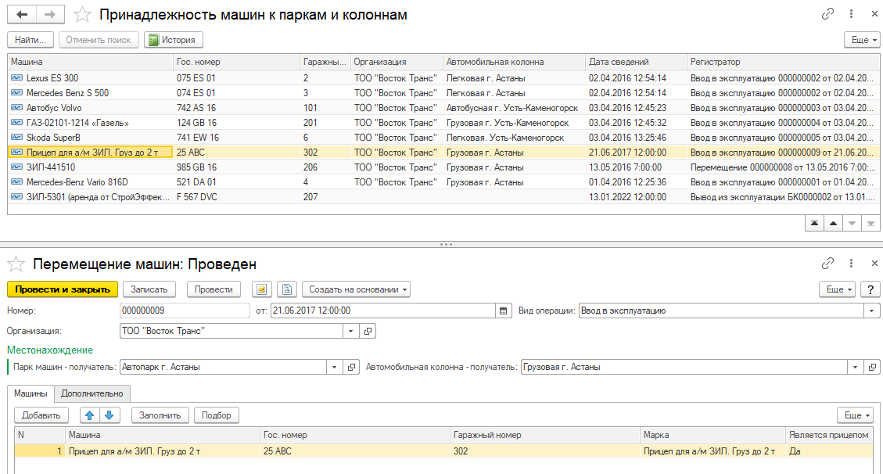
Учет состава автопарка
Ведется список транспорта с указанием парков и колонн.
Ввод в эксплуатацию или перемещение между парками/колоннами отражается документом «Перемещение машин»

Slide 13
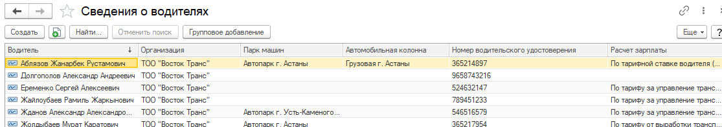
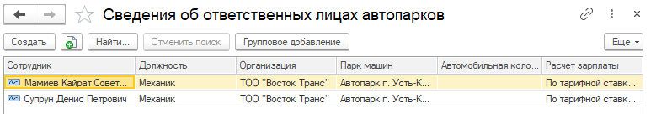
Учет водителей и механиков
Ведется список водителей. По желанию, можно ограничить использование водителя определенным парком/колонной;
Аналогично ведется список механиков

Slide 14
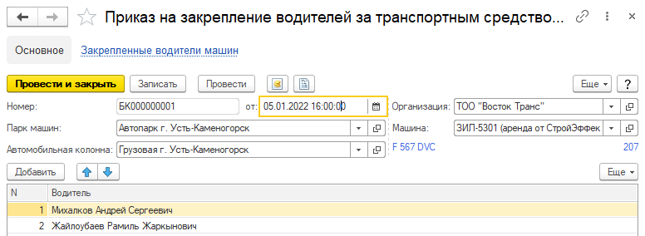
Учет водителей и механиков
Имеется возможность формировать приказы на закрепление водителей за транспортными средствами
При использовании приказов, система ограничивает выбор водителя в путевом листе и т.д., только разрешенными по приказу

Slide 15
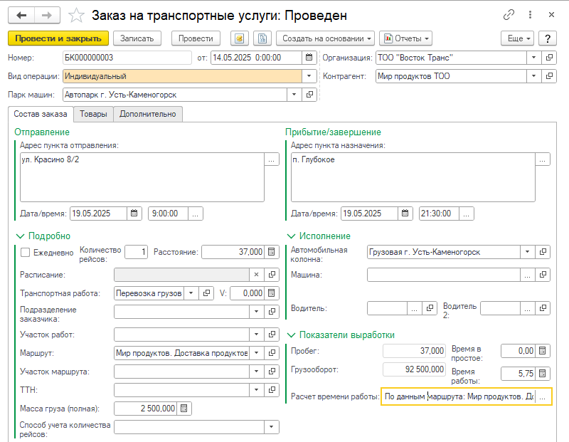
Заказы на работу транспорта
При помощи заказов можно планировать работы для внутренних или внешних заказчиков
Заказ может быть индивидуальным, либо может содержать список позиций к выполнению
В заказе может быть указана конкретная машина, либо она будет определена позднее, в разнарядке

Slide 16
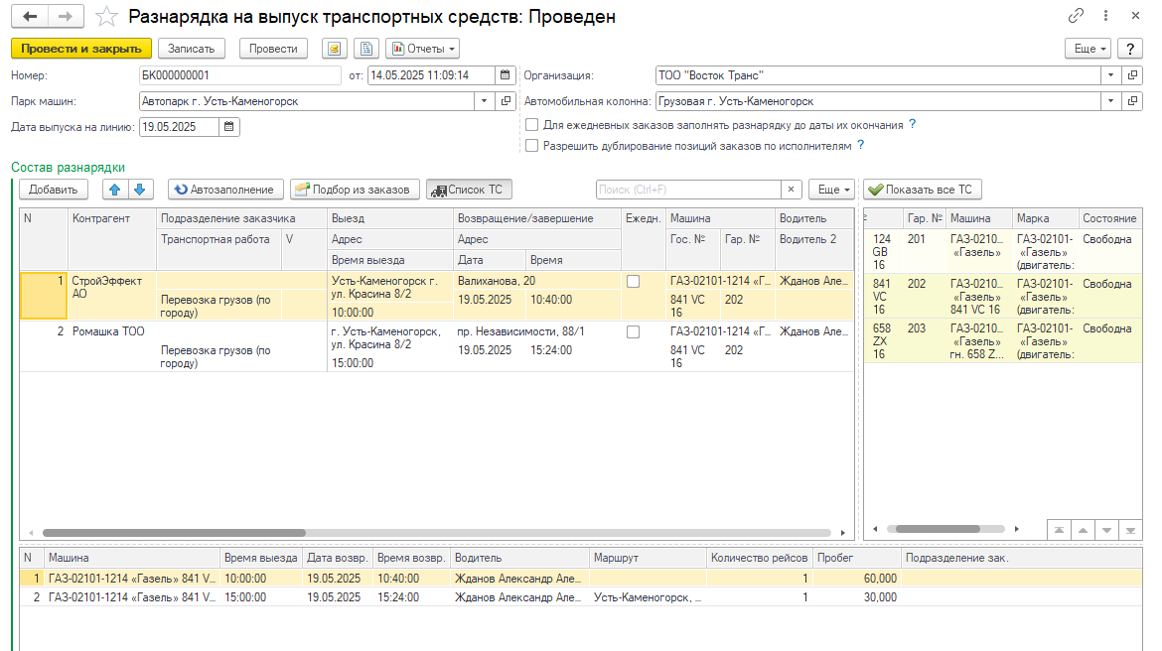
Разнарядка на выпуск на линию
Разнарядка позволяет проанализировать весь список заказов на день/смену и назначить транспортные средства - исполнители
Подбор машин-исполнителей осуществляется удобным образом из списка справа. В активную строку разнарядки устанавливается выбранная машина
При активации строки разнарядки, в нижнем окне видны все позиции, назначенные на выбранную машину. Для контроля накладок

Slide 17
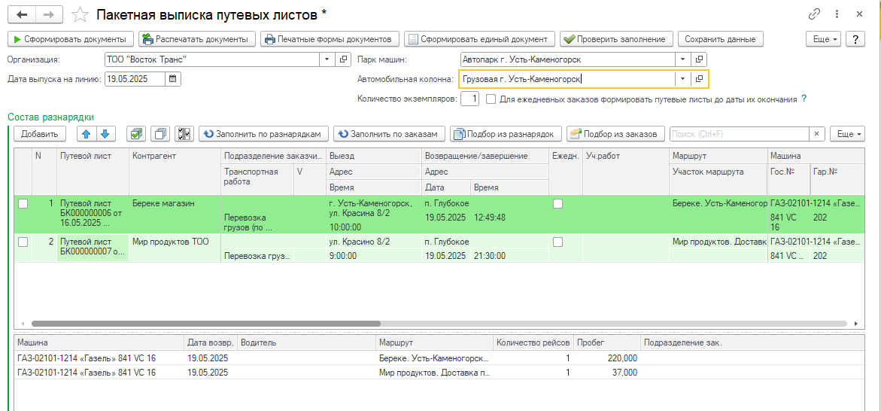
Пакетная выписка путевых листов
Механизм пакетной выписки путевых листов позволяет создать все путевые по разнарядке или заказам, на выбранную дату, и можно отправить их на печать списком

Slide 18
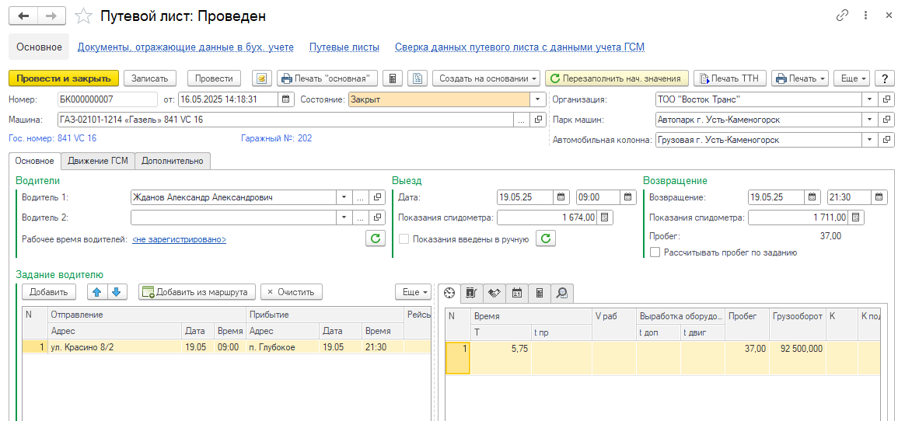
Путевые листы
Состав информации, вводимой в путевом листе, зависит от настроек и количества используемых функций программы. Помимо расчета расхода ГСМ, путевые листы используются для ввода информации о работе водителя, об исполнении заказов, о выработке транспорта и т.д.

Slide 19
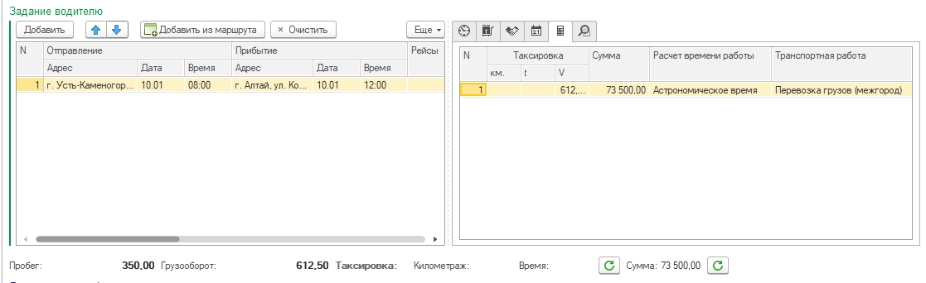
Таксировка путевых листов
Если используется тарификация работ для заказчика, на основании настроенных способов расчета стоимости производится сумма к оплате;
Выполнить расчет сумм к оплате можно сразу во всех путевых листах за заданный период, специализированной обработкой

Slide 20
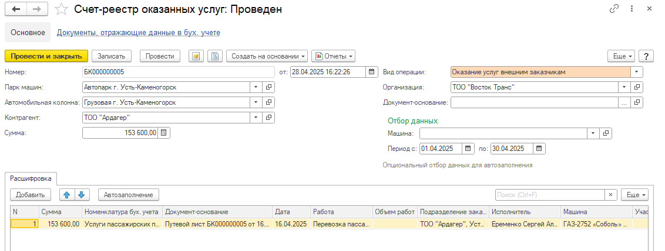
Расчеты с заказчиками
Все выполненные работы дл заказчика (в том числе по нескольким путевым листам) отображаются в счете-реестре, служащем для расшифровки и выставления актов заказчику;
Возможно также оперативное ведение учета оплат от заказчиков.

Slide 21
УЧЕТ ГСМ и нормирование

Slide 22
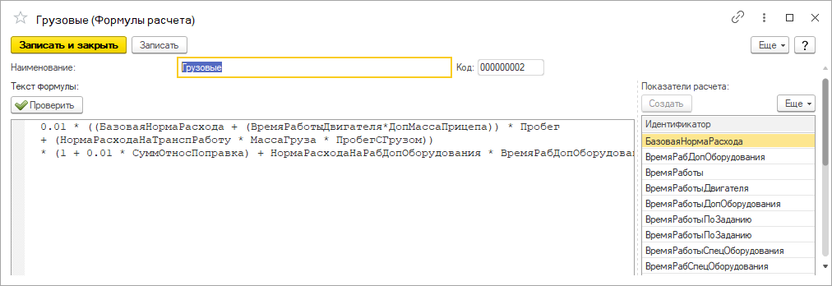
Нормы расхода
Порядок расчета нормативного расхода можно настроить в формулах расчета
Базовые нормы расхода в разрезе сезонов года, можно задать для каждой машины, либо в более укрупненных разрезах

Slide 23
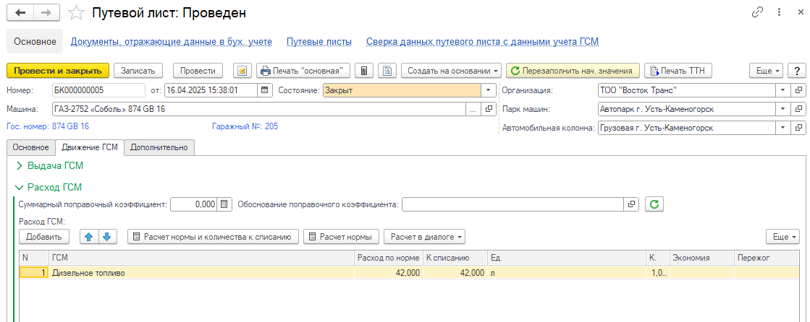
Расчет нормативного расхода
В путевом листе, согласно настроенным формулам, и введенным в нем показателям пробега и т.д., рассчитывается нормативный расход топлива. Фактический может отличаться – будет рассчитана экономия или пережог;
Поддерживается расчет при использовании нескольких видов топлива, например, газ/бензин;

Slide 24
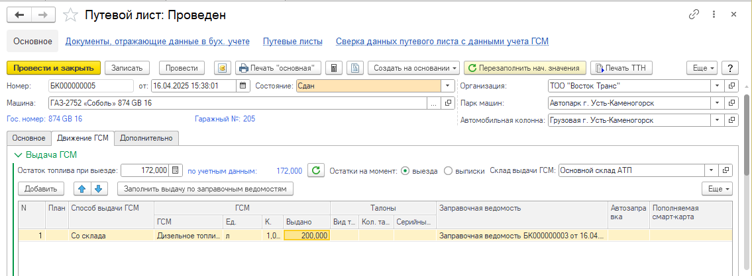
Учет выдачи ГСМ
В путевом листе указывается необходимый к выдаче объем ГСМ, в разрезе способов (со склада, по талонам, по смарт-картам и т.д.);
При необходимости будут сформированы документы учета движения талонов, учета смарт-карт и т.д.

Slide 25
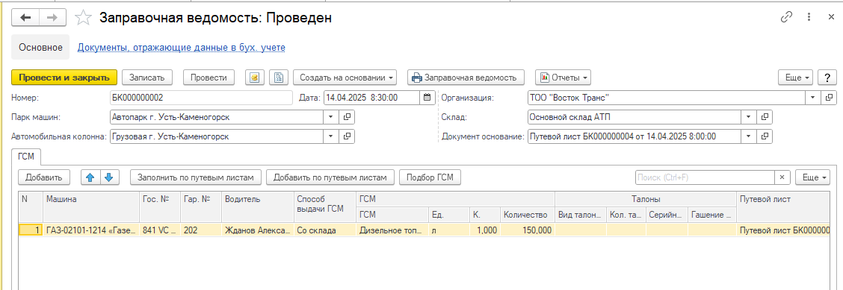
Заправочные ведомости
Заправочная ведомость позволяет автоматизировать учет выдачи ГСМ с собственного склада (заправки) по введенным в путевых листах объемам выдачи
Данные по фактической выдаче ГСМ будут актуализированы в путевых листах автоматически

Slide 26
Планирование и учет ремонтов

Slide 27
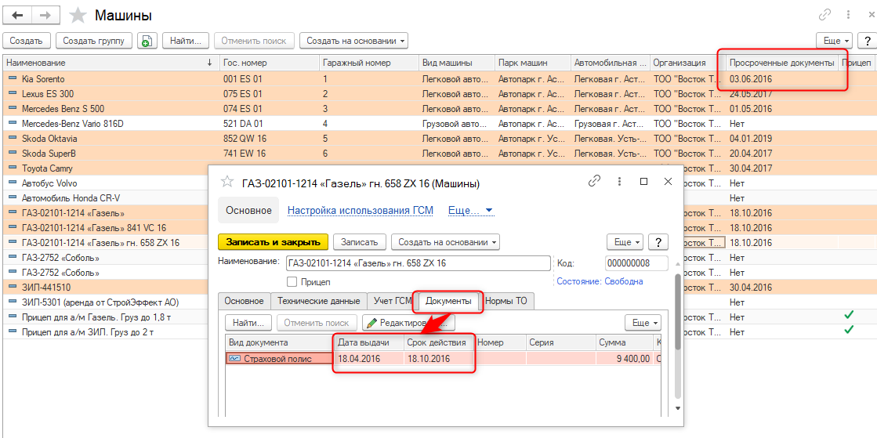
Учет документации ТС
В карточке машины можно вводить сведения о документации транспортного средства и сроках действия
В списке машин отображается отметка о наличии просроченных документов

Slide 28
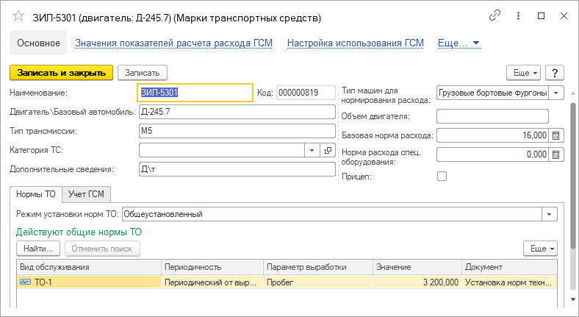
Планирование ремонтов и обслуживания
Для марки машины можно настроить частоту проведения обслуживания

Slide 29
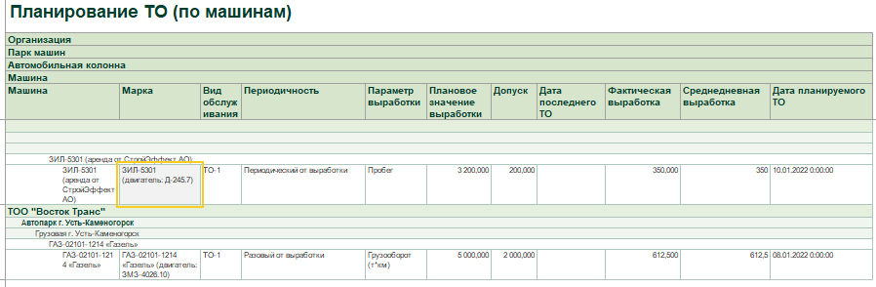
Планирование ремонтов и обслуживания
Специализированный отчет позволяет спланировать очередную дату проведения обслуживания в зависимости от даты предыдущего ТО, выработки и т.д.

Slide 30
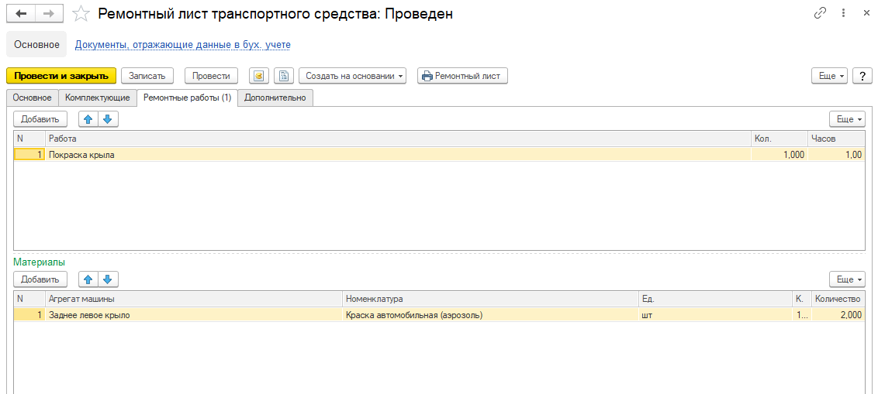
Учет ремонтов
В документе «Ремонтный лист» можно не только отразить факт ремонта и рабочее время механика/водителя, но и указать, какие именно виды ремонта/обслуживания были произведены, какие материалы были израсходованы

Slide 31
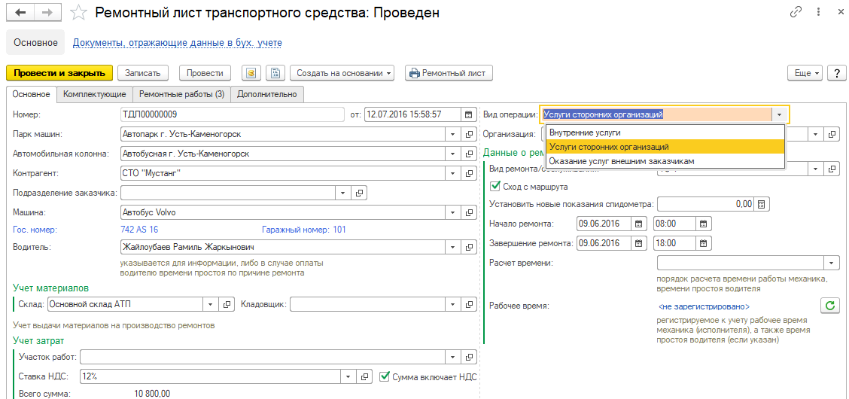
Учет ремонтов
При помощи вида операции, можно указать, выполнялся ли ремонт собственной ремонтной службой, либо сторонней организацией. Также можно вносить сведения о выполнении ремонтов сторонним заказчикам

Slide 32
Учет комплектующих, расходных материалов

Slide 33
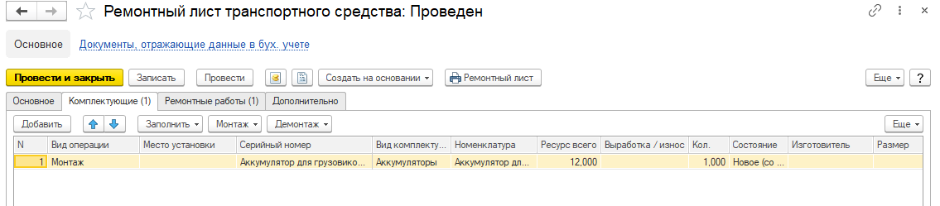
Учет комплектующих
В ремонтных листах можно указать устанавливаемые или демонтируемые комплектующие и дополнительное оборудование

Slide 34
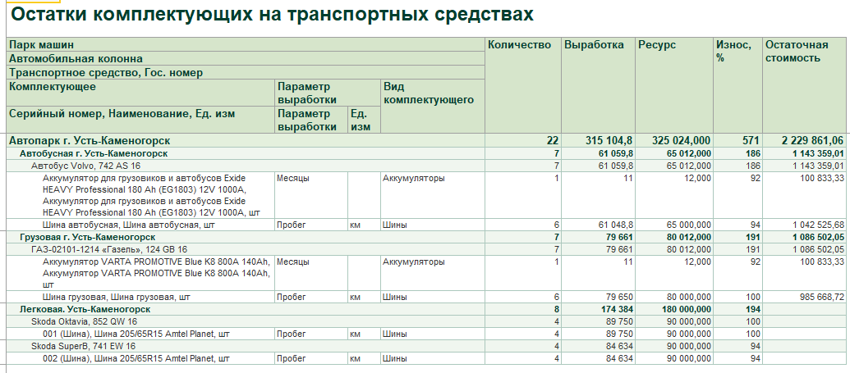
Учет комплектующих
Специальный отчет позволяет анализировать остатки комплектующих на транспортных средствах

Slide 35
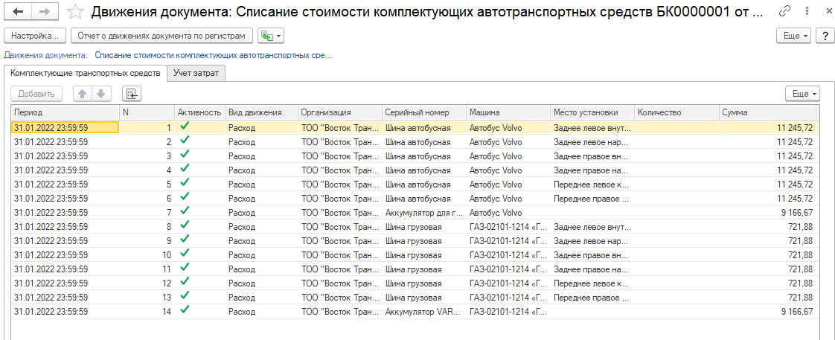
Износ и амортизация комплектующих
Амортизация рассчитывается исходя из остаточного ресурса комплектующего и выработки (по данным путевых листов за месяц)

Slide 36
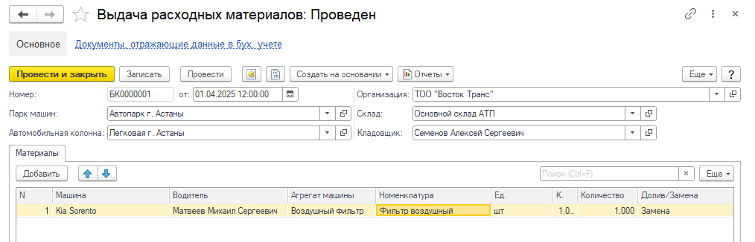
Учет расходных материалов
Во избежание злоупотреблений материально-ответственными лицами, в системе можно хранить историю выдачи различных инструментов и расходных материалов

Slide 37
Расчет зарплаты водителей и механиков

Slide 38
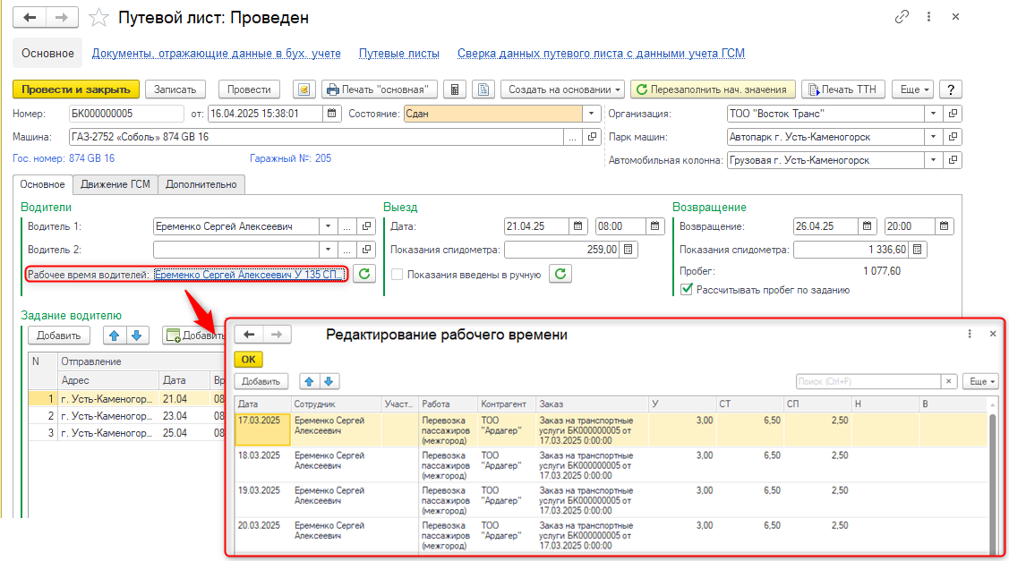
Учет рабочего времени
В путевых и ремонтных листах вводятся сведения о рабочем времени в разрезе настраиваемых видов времени. Первоначальный расчет производится автоматически

Slide 39
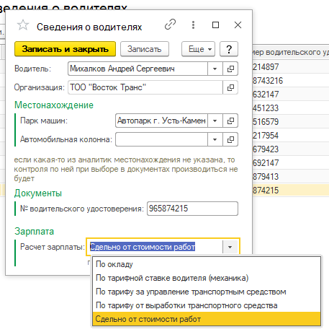
Учет рабочего времени
Для каждого водителя/механика можно настроить способ расчета оплаты труда – повременно, сдельно от суммы, оплаченной заказчиком, либо от выработки (по пробегу и т.д.). Ставки для каждого способа вводятся в отдельных регистрах сведений

Slide 40
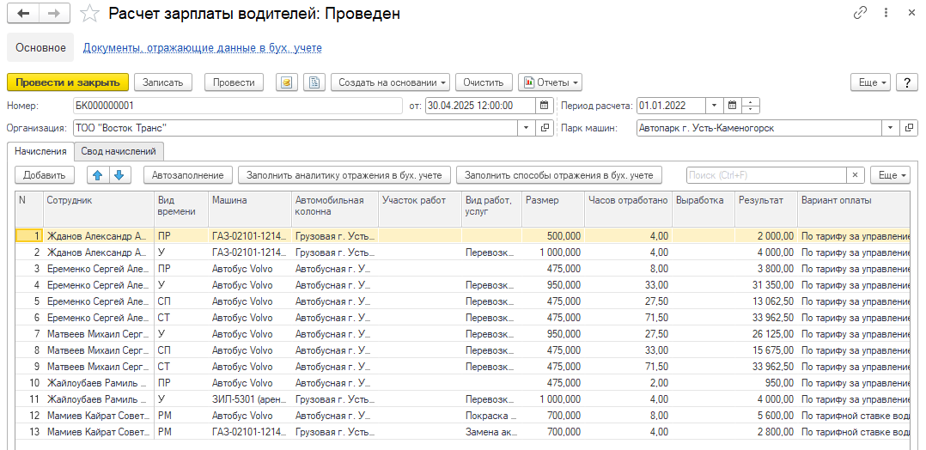
Расчет зарплаты
Расчет зарплаты за месяц производится специализированным документом

Slide 41
Бухгалтерский учет

Slide 42
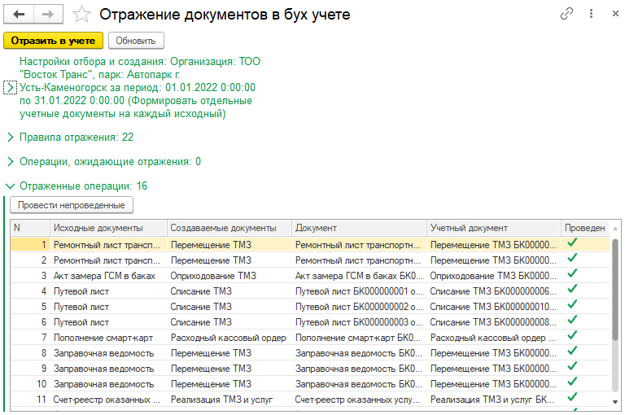
Отражение в бухучете
Оперативные документы отражаются в бухучете путем ввода бухгалтерских документов на их основании. Производить отражение можно как для каждого отдельного документа, так и для всех документов периода, в специализированной обработке

Slide 43
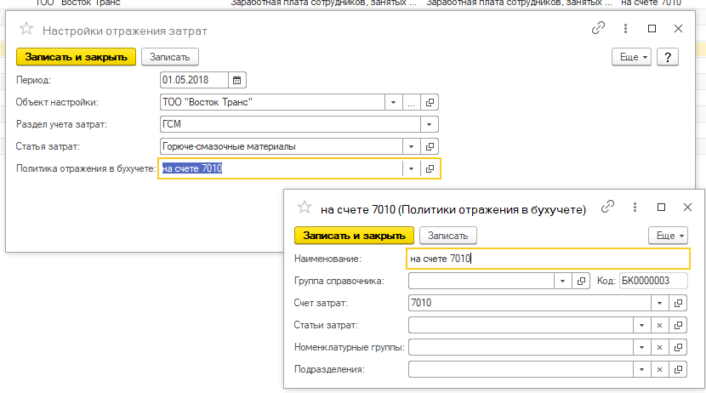
Настройки отражения
Для каждого раздела учета можно настроить политику отражения в бухучете – счета затрат и аналитику.
Номенклатурную группу затрат можно определять по отдельной машине или виду машин, либо по виду оказываемых услуг и т.д., для получения требуемой детализации учета затрат

Slide 44
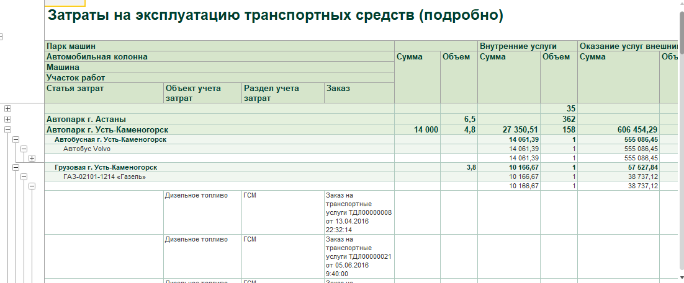
Анализ затрат
В оперативном учете возможно формировать собственные отчеты по затратам на производство транспортных работ и обслуживание транспорта

Slide 45
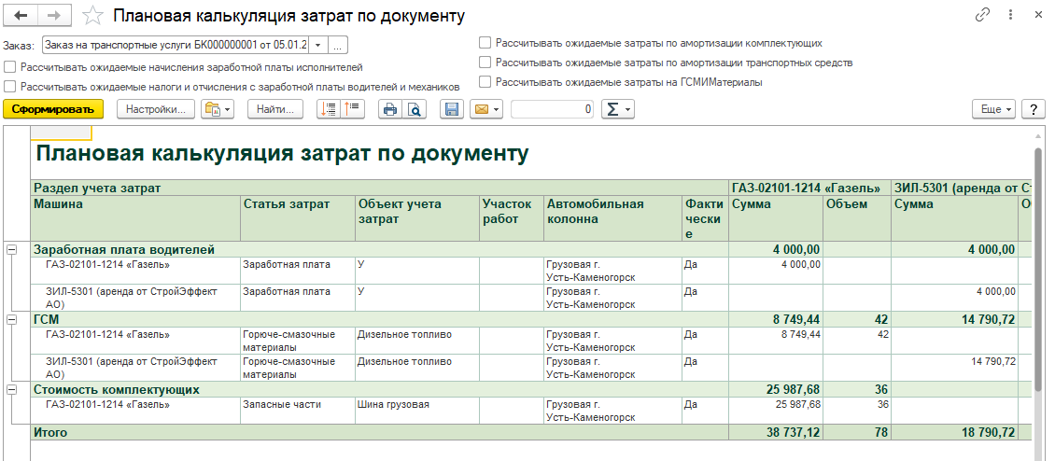
Позаказная калькуляция
Имеется возможность рассчитывать затраты в разрезе заказов и формировать отчет ( в том числе, включая плановые затраты на оплату труда водителей и амортизацию машин, если они еще не рассчитаны окончательно)

Slide 46
Спасибо за внимание!!!
Вопросы по функционалу: fin@1c-rating.kz

